Slide 1







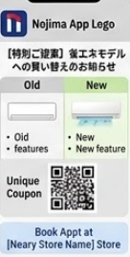

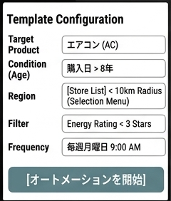
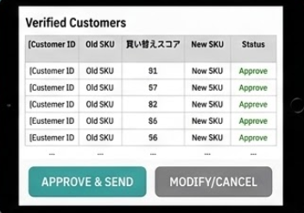



ユースケース2a
顧客への自動通知フロー *
この自動化されたワークフローにより、担当者は特定のターゲティング基準を設定して「あとは放置」することができ、Agentic AIがデータベースを積極的にスキャンし、可能性の高い検証済みのリードが人間のレビューとオムニチャネル配信の準備が整った場合にのみ担当者に通知します。
ノジマ マーケティングオートメーション＆コンフィギュレーション
エージェント実行と自動バッチ処理
多層精度ゲート
リストと決定の再定義
オムニチャネル通知
夜間／午前クラス
レイヤー1 - 購入確認
レイヤー2 – 交換確認:
SQL ncross check を介して顧客の購入目標を確認する
お客様が既に推奨される新モデルを所有していないことを確認してください。
デフォルト設定
エージェントA：カタログスペシャリスト
ノジマストア
AIエージェントRAGコントローラー
レイヤー3 – 関連レポートのビジュアル
設定の上書き
ベクターデータベース
エージェントC：キャンペーンマッチメーカー
野島MDアソシエイツ
担当者が決定します。担当者は、モバイル、メール、またはSNSを通じて、パーソナライズされたメッセージとクーポンを配信します。
動的属性
担当者は、質の高い見込み客を確認するための事前通知をタブレット端末で受け取る。
* これは初期段階の図解であり、UXとインタラクションが確定次第、アドバイザリで修正されます。
2/3

Slide 2
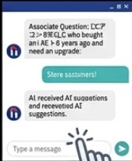

ユースケース2b
トリガーされた顧客通知フロー *
この統合されたパイプラインにより、店舗スタッフは自然言語を使用してエージェントAIワークフローを起動し、優先度の高い代替品の見込み客を特定し、3層の精度ゲートを通じて検証し、クーポン付きのパーソナライズされた製品比較を顧客のモバイルデバイスに配信することができます。
インターフェースとクエリの関連付け
エージェント実行とラグ
多層精度ゲート
リストと決定の再定義
オムニチャネル通知
担当者の質問： 「数年前にエアコンX>を購入し、アップグレードが必要な顧客を表示する。」
レイヤー1 - 購入確認
レイヤー2 – 交換確認:
SQL ncross check を介して顧客の購入目標を確認する
お客様が既に推奨される新モデルを所有していないことを確認してください。
エージェントA：カタログスペシャリスト
関連質問： 「週末に開催する『ニューライフ』プロモーションイベントの半径5km以内で、テレビ代替番組の候補として最も高い評価を得ている番組をリストアップしてください。」
ノジマストア
野島MDアソシエイツ
担当者への質問： 「 [店舗名]支店の近隣で、5年以上前にHEPAフィルター非搭載の空気清浄機を購入し、花粉の多い地域に住んでいる顧客を表示してください。 」
ベクターデータベース
AIエージェントRAGコントローラー
レイヤー3 – 関連レポートのビジュアル
エージェントC：キャンペーンマッチメーカー
タイピング
＆選択
複数
プロンプトテンプレート
担当者が決定します。担当者は、モバイル、メール、またはSNSを通じて、パーソナライズされたメッセージとクーポンを配信します。
* これは初期段階の図解であり、UXとインタラクションが確定次第、アドバイザリで修正されます。
2/3

Slide 3
ユースケース2a
商品チームからの問い合わせ、正確性確認、顧客への通知
MDは日本語で質問することでターゲット顧客を見つけ出し、多層的な精度ゲートでリストを検証した後、予約を含むパーソナライズされた通知を送信します。
①
日本語で質問する
②
顧客リストが生成されました
③
精度ゲート（多層構造）
④
通知送信＋予約
MDチームの種類を平易な日本語で説明
例： 「 10年以上前に冷蔵庫を購入したお客様で、 AI省エネ設定・自動除菌機能のない方をリストアップして」
プロンプトテンプレートは入力をガイドします
高精度な結果を保証するための安全柵が設置されています
データやコーディングのスキルは不要です。
買い替えスコアでランキング
行ごとに後継製品が表示されます
デバイスの経過年数と機能のギャップが表示されています
セグメントのサイズとプロファイルが表示されます
精度ゲートは自動的に実行されます
顧客通知リストはMDに表示されます。
レイヤー1 — 購入確認
MDチームが通知テンプレートを作成
AIがセグメントに基づいて文言を提案します
野島アプリ、メール、またはSNS経由で一斉通知として送信されます。
会員クーポンがメッセージに含まれています。
予約リンクを添付しました
販売担当者名が特定されている
販売担当者が予約通知と顧客の購入履歴の概要を受け取る
SQLクロスチェック：顧客が対象製品を購入したことを確認します
SKUと顧客IDで一致するレコード
所有権の推定なし - 確認済み
レイヤー2 - 交換品の確認
お客様は推奨される後継機種をまだ所有していません
重複したおすすめを防ぎます
レイヤー3 — 人間によるレビュー
MDチームはキャンペーン開始を承認する前に、セグメントの規模とプロファイルをレビューします。
精度ゲート
担当者がリストを見る前に、3つの独立したチェックが実行されます。SQLによる購入確認（実際に購入したか？）、後継機種の所有権確認（既に新モデルを所有しているか？）、そして最終的な担当者による確認です。これにより、野島氏が想定する最悪のシナリオ、つまり、所有したことのない製品について顧客が来店するという事態を防ぐことができます。
→ 出力: 検証済み顧客セグメント
→ 出力: クーポン付きの一括通知
→ 出力: 予約アラートを関連付ける
対象製品の購入者のみが対象です。SQL検証済み、後継者確認済み。送信前にMDによるレビューが行われます。
通知テンプレートは、野島アプリまたはSNSを通じて対象者全員に送信されます。会員クーポンと予約リンクが含まれています。
顧客が予約を入れると、店員は顧客の購入履歴の概要が事前に読み込まれたアラートを受け取り、店内での準備に役立てます。
2/3

Slide 4
ユースケース2b
関連する問い合わせ、正確性ゲート、および顧客への通知
担当者は日本語で質問することでターゲット顧客を見つけ出し、多層的な精度チェックによってリストが検証された後、予約を含むパーソナライズされた通知が送信されます。
①
日本語で質問する
②
顧客リストが生成されました
③
精度ゲート（多層構造）
④
通知送信＋予約
平易な日本語での関連タイプ
例：「自分が担当したお客様で8年以上前にテレビを購入した方を買い替え特典順に30人」
プロンプトテンプレートは入力をガイドします
データやコーディングのスキルは不要です。
買い替えスコアでランキング
行ごとに後継製品が表示されます
デバイスの経過年数と機能のギャップが表示されています
正確性ゲートは、関連付けのためにリストが表示される前に自動的に実行されます
レイヤー1 — 購入確認
AIが顧客名、デバイス、関連情報を使用してパーソナライズされたメッセージを作成します
野島アプリ、メール、またはSNS経由で送信
会員クーポン付き
予約リンクを添付しました
販売担当者名が特定されている
販売担当者が予約アラートと顧客履歴の概要を受け取る
SQLクロスチェック：顧客が対象製品を購入したことを確認します
SKUと顧客IDで一致するレコード
所有権の推定なし - 確認済み
レイヤー2 - 交換品の確認
お客様は推奨される後継機種をまだ所有していません
重複したおすすめを防ぎます
レイヤー3 — アソシエイトレビュー
担当者はフィルタリングされたリストを確認し、送信前に顧客を削除できます
精度ゲート
担当者がリストを見る前に、3つの独立したチェックが実行されます。SQLによる購入確認（実際に購入したか？）、後継機種の所有権確認（既に新モデルを所有しているか？）、そして最終的な担当者による確認です。これにより、野島氏が想定する最悪のシナリオ、つまり、所有したことのない製品について顧客が来店するという事態を防ぐことができます。
→ 出力: 検証済み顧客リスト
→ 出力: パーソナライズされた通知
→ 出力: 店舗での予約
対象製品の購入者として確認済みのユーザーのみ（SQL検証済み、後継者チェック済み）。送信前に担当者によるレビューを実施。
顧客のデバイス、担当者名、クーポン、予約リンクを含むAI作成メッセージ。NojimaアプリまたはSNS経由で送信されます。
顧客は担当者と時間帯を選択します。担当者には、顧客履歴の概要が事前に読み込まれたアラートが送信されます。
2/3

Slide 5

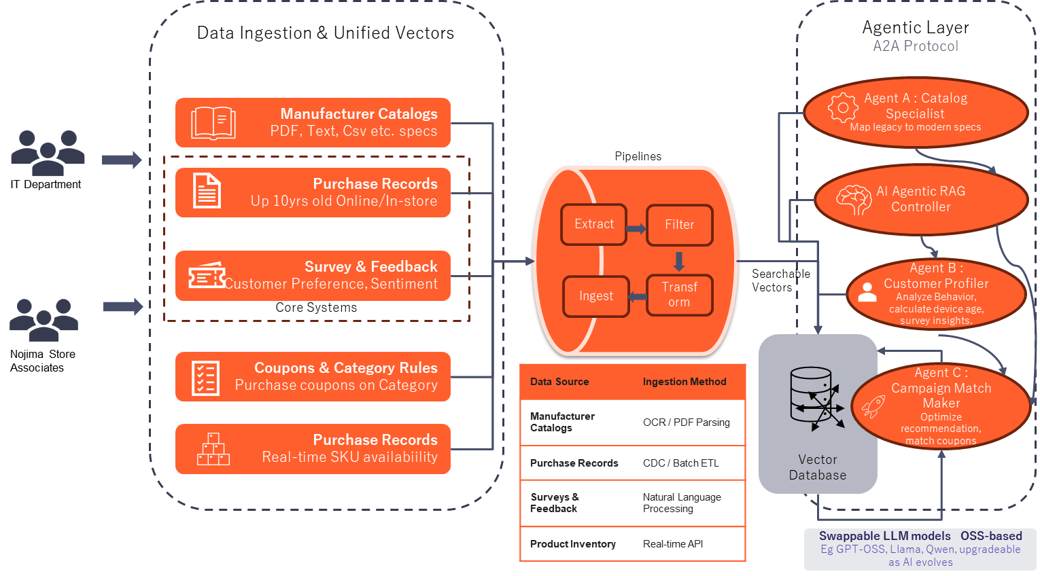


ユースケース3
クローズドループAIフローとROIエコシステム
このクローズドループのエコシステムは、利用事例と非利用事例の両方を捉え、AIスコアリングを継続的に改善することで、実際の顧客行動と従業員のパフォーマンスが将来の製品推奨とROIを直接的に最適化することを保証します。
1. データ取り込みとエージェントプロセス
2. 目視確認と判定
3. オムニチャネル通知と引き換え
4. ROIダッシュボードとダッシュボードフィードバック
ROIダッシュボード（すぐに使える分析プラットフォーム）
統合ベクトルとエージェントレイヤー
ガードレールと目視確認
コンバージョン率
クーポン利用率
通知率 -> 店舗訪問
クーポン利用率（％）
売上高の増加
平均売上高と基準値の比較
機能変換
売上を伸ばす機能
スコアの正確性
高精度ゲート性能
携帯電話
贖罪の道
メール
非変換パス
レイヤー1：購入確認
レイヤー2：交換チェック：
レイヤー3：人間による最終レビュー
ノジマストア
従業員のパフォーマンス
キャンペーン効果
スコアの向上
スコアリングへのデータフィードバック
エージェントE：フィルターエージェント
コンバージョンに至らなかったリードを除外する
顧客が店舗またはウェブサイトを訪問
クーポンはレジでスキャンされ、引き換えられました。
同僚のレビューと決定
レイヤー4：非変換分析
追跡された予約の割合。 セグメント化された未コンバージョン顧客 購入しない理由 価格重視分析
継続的な学習と強化
ループフィードバック
* これは初期段階の図であり、レポートKPIが確定次第、アドバイザリで修正されます。
3/3

Slide 6
ユースケース3
クローズドループ追跡とROIダッシュボード
POSでのクーポン利用により、すべての売上が通知、担当者、キャンペーンに紐づけられ、一連のプロセスが完結します。これにより、店舗管理者と本社にとって重要な知見が得られます。
①
顧客がクーポンを利用する
②
キャンペーンが売上増加の要因
③
データはスコアリングにフィードバックされる
ROIダッシュボード
クーポンを持った顧客が店舗を訪れる
POS端末でQRコードをスキャン
購入はシステムに記録されました
通知が送信されました
関連する帰属が確認されました
名前で関連付けられている関係者
記録された製品カテゴリ
クーポン割引を追跡
非変換も今後の分析対象としてフラグ付けされる
AIは識別する
コンバージョン率更新モデル
コンバージョンに至らなかった顧客のスコアを再評価 ⇩
機能のコンバージョン率が更新されました
スコアはサイクルごとに向上する
閉ループ完了
推奨される主要指標
コンバージョン率
通知率 → 店舗訪問
クーポン利用率
POSで利用されたクーポンの割合
売上高の増加
平均売上高と来店客数の基準値
関連付け
キャンペーンごとの従業員一人当たりの収益
閉ループ
すべての通知、すべての販売、すべての無断キャンセルが追跡されます。コンバージョンに至らなかった理由（野島氏独自の要件）を分析することで、推奨顧客が購入に至らなかった理由を正確に把握し、スコアリングを迅速に改善できます。このシステムは、キャンペーンサイクルを重ねるごとに精度が飛躍的に向上します。
機能変換
どの機能が売上を最も伸ばしたか
非変換分析
おすすめした顧客が購入しなかった理由
→ 関連するパフォーマンス
→ キャンペーンの効果
→ スコアの向上
スコアの精度
従業員一人当たりの収益、コンバージョン率、およびアポイントメント数。 制度の説明責任を強化します。
どの製品カテゴリと機能が最もコンバージョンを促進しているか。本社の在庫計画に役立てる。
コンバージョン データにより、買い替えスコア モデルが改良されます。各サイクルは前回よりも正確です。
時間の経過に伴う精密ゲート通過率
カテゴリー別パフォーマンス
冷蔵庫、テレビ、エアコンの比較結果
石原様）
3/3

Slide 7
エグゼクティブサマリー
解決策の提案
アプローチと範囲
コマーシャル

Slide 8
ハイレベルアプローチ
ソリューションの本格的な展開に向けた長期的な道のりにおいて、初期の助言および概念実証（POC）フェーズは、基本的かつ必要なステップです。
GLは野島と緊密に連携し、合意されたアーキテクチャに基づいて開発プロセスを計画し、パイロットテスト実施前に主要な技術手法を検証する予定です。
現在の焦点
助言および連絡窓口
パイロット
MVP
MMP
アドバイザリー業務範囲記述書
POC SOW
パイロットSOW
MVP SOW
MMP SOW
建設予定の建築物
MVPバックログ
POCアーキテクチャ
POCバックログ
*MVP概算値
POCデモ
POCソースコード
評価報告書
*MVPのコストを確定する
量産試作製品
強化されたバックログ
制作リリース
成熟した製品
1～2店舗での試験運用
実環境テスト
限定機能
早期導入者向け展開
プラットフォームの微調整
追加機能
全国展開
インフラストラクチャのスケーリング
POC – 概念実証
MVP – 最小実行可能製品
MMP – 最小市場投入可能製品
Notes:
MVPの概算見積もり（AIホスティングのためのオンプレミスNVIDIAプラットフォームへの移行を含む）

Slide 9
プロジェクト範囲1：アドバイザリー業務
GLと野島は既にパートナー関係にあるため、関係構築や一般的な情報収集作業は省略します。第1週は集中的かつ具体的な作業に取り組みます。ビジネス上の課題は既に把握しているので、あとはデータの検証と技術的な仮説の確認を行うだけです。
アドバイザリー業務の成果物は、汎用的なアーキテクチャではなく、すぐに実行可能な概念実証（PoC）計画です。
アドバイザリーフェーズの範囲 – 10週間（概算）
データとシステムの準備状況
購入データ、メーカーカタログ、補助金データベース、およびGPUインフラストラクチャを対象とした監査。
現在のワークフローを検証するために、5名の医師および同僚へのインタビューを実施した。
GLと野島電機の既存のパートナーシップを活用する。一般的な調査は不要。
ユースケースと精度設計
カタログ取り込みにおけるSKU/機能の信頼度しきい値を定義します。
UC2向け3層精度ゲートロジックを完成させる。
POSクーポンメカニズム、設定インターフェース要件、および非コンバージョンキャプチャ方式を確認してください。
将来のアーキテクチャとワイヤーフレーム
リファレンスアーキテクチャ、すべてのペルソナのユーザージャーニーマップ、および関連クエリUI、BYODメモ、設定インターフェース、ROIダッシュボードのワイヤーフレームを作成する。
PoC（概念実証）の重点分野とアーキテクチャを定義する。
バックログとPoCの計画
完全なMVPバックログと、ユースケースごとに具体的な合否基準を設定した、焦点を絞ったPoCバックログ。
構築開始前に、PoCの成功基準について両当事者が合意し、承認する。
Notes:
範囲 – 専門用語を使わずに説明する。
第4四半期のスコープと成果物として具体化すべき事項

Slide 10
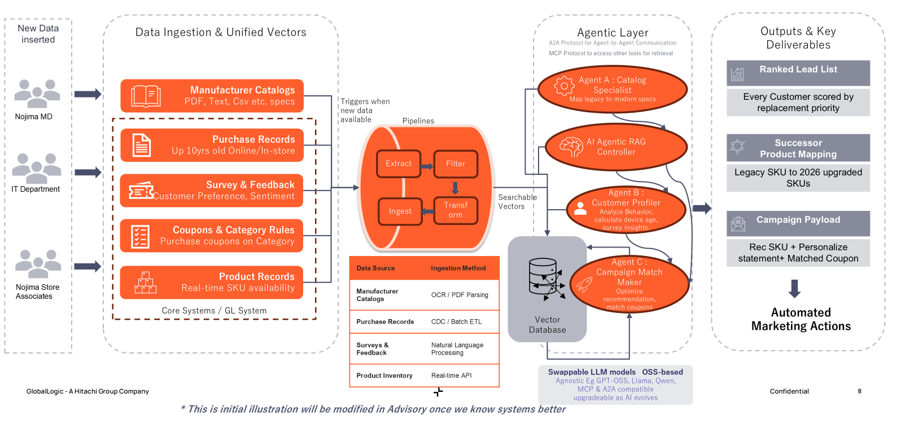
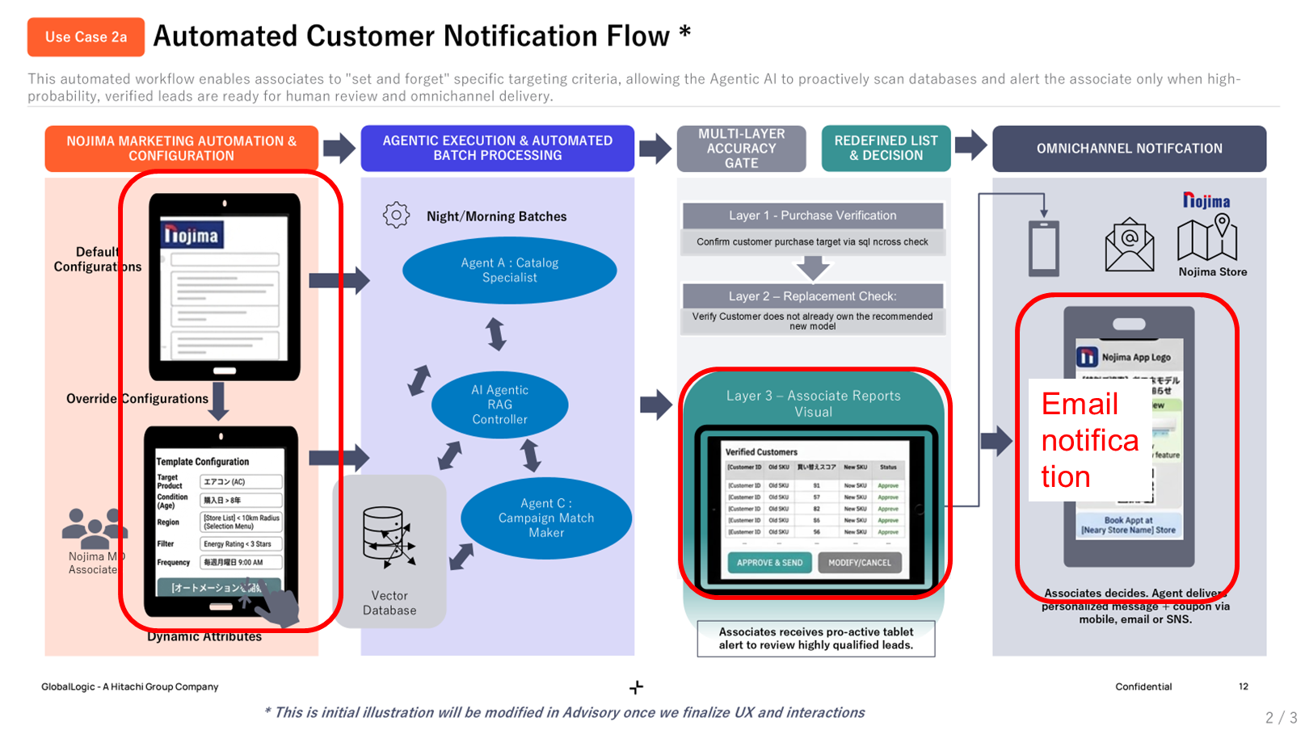
プロジェクト範囲2：概念実証（POC）
目的：MVP構築に着手する前に、プラットフォームの中核となる技術的前提条件を検証する。PoC（概念実証）では、AIパイプラインが合成データではなく、実際の野島データを用いてエンドツーエンドで動作することを証明する。
POCフェーズ2（スプリント0）の範囲＋12週間（推定）
1aと2aのユースケースに焦点を当てる
POC 1：カタログの取り込みと拡充
実際のメーカーカタログのサンプルと、野島製作所の現在のカタログ（GL/日立製作所が作成）を取り込む。
AIがSKU、機能、および製品寿命データを正しく抽出していることを検証します。
人間によるレビューが必要なフィールドタイプを特定します。
POC2：設定インターフェース -> メール通知
少なくとも1名の非技術系野島MDメンバーと共に、ノーコード設定インターフェースを構築し、テストする。
GLサポートなしで、通常の日本語で置換属性を調整できることを検証します。
通知リストの正確性
既知の有効な顧客レコードと無効な顧客レコードを含む管理されたデータセットに対して、多層検証ロジックをテストします。
通知が発動される前に、誤検知がゼロであることを確認してください。
メールによる通知の内容と形式（交換の詳細、クーポン、予約リンクなど）が正しいことを確認してください。
合否判定ゲート：
すべての検証項目は実際のサンプルデータを用いて検証済みです。設定インターフェースは野島氏によってテストおよび承認されています。
成功基準は、PoC開始前にアドバイザリで合意され、承認されている。

Slide 11
アドバイザリー業務の成果物
以下は、野島氏に共有される予定の暫定的な成果物です。
成果物 # | 成果物 | 詳細
D1 | データとシステム 準備状況報告 | 野島製作所の購買データ品質、カタログフォーマットの多様性、補助金データベースの可用性、およびGPUインフラストラクチャの準備状況に関する的を絞った評価。5件のインタビューから得られた従業員ワークフローに関する調査結果の概要を含む。PoC構築前に、データのギャップと変換要件を特定する。
D2 | 使用事例 ＆ 精度設計 | SKU/機能の信頼度しきい値に関する詳細な設計決定（UC1）、 3層精度ゲートロジックとエッジケース（UC2）、 POSクーポン利用＋非コンバージョンキャプチャ方式（UC3）。 野島MDスタッフと合意した設定インターフェース仕様を含む。
D3 | 将来のソリューション 建築 | 3つのユースケースすべてに対応する、決定版のエンドツーエンドアーキテクチャ。AI取り込みパイプライン、ベクターストアスキーマ、置換スコアリングロジック、LLMオーケストレーション、精度ゲート、通知フロー、インフラストラクチャパス（GLクラウド → Nojimaオンプレミス）を網羅しています。4つのペルソナすべてに対応したユーザージャーニーマップと、アソシエイトクエリUI、BYOD相談メモ、設定インターフェース、ROIダッシュボードのワイヤーフレームが含まれています。
D4 | MVPバックログ | 最初の本番環境向けリリースに向けた、包括的かつ優先順位付けされたユーザーストーリーと技術要件のセット。3つのユースケースすべて、ノーコード設定インターフェース、Nojimaオンプレミス移行パス、および監視/ダッシュボード要件を網羅しています。PoC完了時にスプリント計画にすぐに使用できる規模となっています。
D5 | PoCアーキテクチャ ＆ やり残し | 2つの文書： 1. PoCアーキテクチャ — MVPの前に実証する必要のある事項のみを対象とした、範囲を絞った技術設計。ユースケースごとの実証ポイント、GLクラウド環境のセットアップ、およびLLM選定基準が含まれます。 2. PoCバックログ — ユースケースごとに合意された合否判定基準を持つ、焦点を絞ったテスト可能なストーリー。PoC構築開始前にGLと野島が共同で署名する。

Slide 12
POCの成果物
以下は、野島氏に共有される予定の暫定的な成果物です。
成果物番号 | 成果物 | タイプ | 詳細
D1 | 動作するAIパイプライン | 建てる | GLクラウド上で実行されるエンドツーエンドのパイプライン（カタログの取り込み、特徴抽出、置換スコアリング、精度ゲート）を、実際の野島サンプルデータを使用して実行します。 UIを構築する前に、コアとなるAIフローが機能することを示します。
D2 | 精度検証レポート | 検証 | 既知の有効な顧客記録と無効な顧客記録を含む管理データセットに対する精度ゲートテストの結果。文書抽出の信頼度スコア、偽陽性率、および人間によるレビューが必要と判断されたフィールド。
D3 | 設定インターフェースのプロトタイプ | 建てる | ノーコード設定インターフェースの動作プロトタイプ。少なくとも1名の非技術系野島社員によるテストを実施済み。GLサポートなしで、平易な日本語で置換しきい値とルールを調整できることを確認済み。
D4 | 概念実証の結果と実施可否の推奨事項 | 報告 | 合意された合否基準に基づいたPoC（概念実証）の結果を簡潔にまとめたものです。得られた教訓、特定されたリスク、MVP（最小実行可能製品）構築の可否に関する明確な推奨事項、および必要に応じて提案されるスコープ調整が含まれます。

Slide 13
業務スケジュール：アドバイザリーフェーズ（暫定）
要件
テクノロジー
エンジニアリング
0ヶ月目
1ヶ月目
2ヶ月目
第0週 | 第1週 | 第2週 | 第3週 | 第4週 | 第5週 | 第6週 | 第7週 | 第8週
キックオフ前
ステップ1：データとシステムの準備
ステップ2：ユースケースと精度設計
ステップ3：アーキテクチャとワイヤーフレーム
ステップ4：バックログとまとめ
D2：将来のソリューション
建築
- 統合と総合ソリューション
事前チェックリストを完了してください
購入データ監査 - SQL構造、品質、および10年間の適用範囲を確認する
SKU/機能抽出の信頼度閾値と人間によるレビューフラグを定義する
参照アーキテクチャ案 — 3つのユースケース、データフロー、インフラパスすべて
PoCバックログ — ユースケースごとに合格/不合格基準を設定したテスト可能なストーリー
D3: PoC
建築
MVPバックログ - 3つのユースケースすべてにわたる優先順位付けされたストーリー
D4: PoCバックログ
＆MVPバックログ
オンボーディングとデータアクセス
カタログ監査 ― サンプルメーカーおよび野島製作所独自のカタログ
3層高精度ゲートロジックの設計とエッジケース
ユーザー体験マップ — すべてのペルソナのエンドツーエンド
D5: MVP
やり残し
秘密保持契約およびデータ同意書
政府補助金、クーポンDB&
GPUインフラストラクチャレビュー
POSクーポンメカニズムと非コンバージョンキャプチャ方法を確認する
ワイヤーフレーム — MD UI、BYODメモ、設定インターフェース、ダッシュボード
レビューと承認 — PoCの成功基準は野島氏と合意済み
D6: ハイファイワイヤーフレーム
5名の関係者へのインタビュー - 現在のアウトリーチワークフロー
野島MDスタッフとの設定インターフェース仕様
概念実証（PoC）アーキテクチャ案 — 検証ポイントを網羅するように範囲を定めた
野島関係者への最終諮問プレゼンテーション
D7：見積もりとロードマップ
D1:データ&
準備状況報告
ローファイワイヤーフレーム

Slide 14
D1: スコアリングエンジン
摂取量報告
D2：精度
検証レポート
要件
取り組みのタイムライン：概念実証（PoC）フェーズ（暫定）
テクノロジー
D3: 設定インターフェース
プロトタイプ
エンジニアリング
D4: PoCの調査結果と
実行可否の推奨
スプリントデモ
Mth 0
Mth 1
月2
3ヶ月目
スプリント0
第1～3週
スプリント1・第3 ～4週
スプリント2・第5～6週
スプリント3・第7 ～8週
スプリント4・第9～10週
スプリント5・第11～12週
フィードバック ·第13～14週
ステップ1：カタログの取り込み
ステップ2：スコアリングエンジン
ステップ3：精度ゲート
ステップ4：インターフェースの設定
ステップ5：統合とまとめ
ステップ5：統合とまとめ
事前チェックリストを完了してください
摂取メーカー
＆野島カタログ
代替スコア
モデル構築
レイヤー1：SQLの購入
検証
ノーコード設定インターフェース
ビルド（日本語UI）
エンドツーエンドのパイプライン
統合テスト
エンドツーエンドのパイプライン
統合テスト
オンボーディングとデータアクセス
SKUと機能の抽出
信頼度スコア
検証対
期待される出力
レイヤー2：後継者
所有権確認
しきい値とルール
調整ワークフロー
フルラン
ノジマのリアルデータ
フルラン
ノジマのリアルデータ
秘密保持契約およびデータ同意書
人間によるレビューのフラグ
しきい値設定
ランキング形式の顧客リスト
出力生成
レイヤー3：関連付ける
レビューUI
野島MDスタッフ
ユーザビリティテスト
PoC調査結果報告
学んだ教訓
PoC調査結果報告
学んだ教訓
GLクラウド環境のセットアップ
ベクターストア構築
意味検索テスト
後継製品
マッチングロジック
偽陽性検査
しきい値調整
日本語
検証と修正
プレゼンテーションの実施可否
野島へ
プレゼンテーションの実施可否
野島へ
サンプルデータ
野島からの引き継ぎ
D1
D2
D3
D4
デモ：カタログの取り込み
特徴抽出
サンプルデータ付き
デモ:買い替えスコア
ランク付けされた出力対
匿名化された記録
デモ：精度ゲート
偽陽性ゼロ
テストデータセット上で
デモ：MDスタッフが調整します
ルールは日本語で
— GLサポートは不要
デモ：フルパイプライン
エンドツーエンド +
実行／中止の決定
デモ：フルパイプライン
エンドツーエンド +
実行／中止の決定

Slide 15

提案されたチーム構成*
ディスカバリープロジェクトは、日本とインドに拠点を置くハイブリッドチームで、現地語サポートとグローバルなエンジニアリング専門知識を提供します。野島社にも同様のチーム体制を構築していただくようお願いいたします。
お客様
グローバルロジック
プロジェクトリーダー
未定
エンジニアリング担当副社長
プロジェクト管理
アドバイザリープロジェクトに関する管理、調整、コミュニケーション、未解決の疑問や問題の解決
未定 未定
プロジェクト管理
野島氏とのコミュニケーション、実行と成果物の準備の推進、野島氏との成果物の確認、入手可能な文書の収集
プロジェクトマネージャー
（オフショア）EN
プロジェクトマネージャー
（日本）EN/JP
GenAIエキスパート
（日本）EN/JP
プロジェクトチーム
現在のプラットフォームに関する知識共有、GLからの質問への回答、成果物のレビューへの参加
未定 未定 未定
プロジェクトチーム
計画された作業範囲の実行、プロジェクト成果物の準備とプレゼンテーション、バーチャル会議への参加
ソリューションアーキテク
（日本）EN/JP
プロダクトオーナー
（オフショア）EN
GenAI Archi
（オフショア）EN
ビジネスアナリスト
（オフショア）EN
*チーム構成は業務範囲が確定次第最終決定します

Slide 16
GlobalLogicのエンゲージメント成果物 — アドバイザリーフェーズ
データ
データ
やるべきこと
進行中
終わり
AIエンジン
AIエンジン
出力
出力
✓ 合格
D1
D2
D3
D4
D5
データおよびシステム準備状況レポート
ユースケースと精度設計
将来のソリューションアーキテクチャ
MVPバックログ
PoCアーキテクチャとバックログ
・購入データの品質と範囲
・SKU/機能の信頼度しきい値
・エンドツーエンドのリファレンスアーキテクチャ
・優先順位付けされたユーザーストーリー
・PoCアーキテクチャ — GLクラウドスコープ
・カタログフォーマットの多様性監査
・3層高精度ゲートロジック
・ユーザー体験（4つのペルソナすべて）
・3つのユースケースすべてを網羅
・ユースケースごとの実証ポイント
・GPUインフラストラクチャのレビュー
・POSクーポンメカニズムを確認済み
・ワイヤーフレーム：UIを関連付け、
・コード不要の設定インターフェースを搭載
・テスト可能なストーリー
・5名の同僚へのインタビュー
・設定インターフェース仕様
・BYODメモ、設定、ダッシュボード
・オンプレミス移行パスの範囲
・合意された合否判定基準
・データギャップが特定された
・合否判定基準に合意
・GLクラウド → オンプレミスパス
・サイズ調整済みで、スプリントにも対応可能
・建設開始前に共同署名済み
これは何をするものか：
これは何をするものか：
これは何をするものか：
これは何をするものか：
これは何をするものか：
すべてのデータ入力が利用可能であり、PoC（概念実証）の準備が整っていることを確認します。構築開始前に技術的なベースラインを確立します。
コードを書く前に、各ユースケースの技術的な動作を定義します。GLと野島氏の精度に関する要件を整合させます。
包括的なソリューションのための決定版設計。3つのユースケース、データフロー、LLMオーケストレーション、インフラストラクチャ移行パスのすべてを網羅しています。
生産ロードマップ。PoC完了時にスプリント計画にすぐに使用できる、包括的で優先順位付けされたバックログ。ソリューションの全範囲を網羅しています。
検証が必要な事項のみを対象とした、範囲を絞った技術設計。焦点を絞ったバックログにより、PoC（概念実証）は迅速かつ的確に、そして測定可能なものとなる。
コンサルティング＆戦略 - 主要業務
建築コース — 主専攻
建築コース — 主専攻
製品管理 — 主要
建築コース — 主専攻
アーキテクチャ - サポート
製品・デザインサポート
製品・デザインサポート
アーキテクチャ - サポート
戦略トラック - サポート

Slide 17
エンゲージメント成果物 – POCフェーズ
設定
やるべきこと
進行中
終わり
✓ 合格
D1
D2
D3
D4
動作するAIパイプライン
精度検証レポート
設定インターフェースのプロトタイプ
概念実証（PoC）の結果と実施可否に関する推奨事項
・あらゆる形式のカタログを取り込む
・精度ゲートテスト結果
・コード不要の設定UI
・結果と合意された合否基準との比較
・SKUと機能の抽出
・フィールドタイプごとの信頼度スコア
・日本語インターフェース
・ユースケースごとの実証ポイントの概要
・フィールドごとの信頼度スコア
・偽陽性率 — 目標値：ゼロ
・しきい値とルールの調整ワークフロー
・教訓とリスクログ
・スコアリングエンジンの交換
・人間のレビュー対象としてフラグが立てられたフィールド
・野島MDスタッフによるテスト済み
・範囲調整に関する推奨事項
・精度ゲート — 全3層
・閾値に関する推奨事項
・ユーザビリティに関する調査結果と修正を適用
・明確な実行／中止の判断
・実際のデータを使用してGLクラウド上で実行
・テストデータセットの手法
・GLからの独立が確認された
・MVP準備状況評価
これは何をするものか：
これは何をするものか：
これは何をするものか：
これは何をするものか：
UI構築前に、コアとなるAIフローをエンドツーエンドで検証します。カタログの取り込み、スコアリング、精度ゲートが実際の野島サンプルデータで正しく機能することを実証します。
システムが真に基準に合致する顧客のみを表示することを明記した文書。誤った通知を決して送信してはならないという野島氏の要求に直接応える内容となっている。
野島スタッフがGlobalLogicに連絡することなく、日本語で交換ルールとしきい値を自ら更新できることを確認。これはプラットフォームの長期的な持続可能性にとって極めて重要。
ゲート文書。GLと野島氏に対し、MVP構築に進むべきかどうか、そして進む場合はどのような範囲調整を行うべきかについて、明確かつ証拠に基づいた判断を下すための指針を提供する。
エンジニアリングコース — 初級
建築コース — 主専攻
エンジニアリングコース — 初級
コンサルティング＆戦略トラック — 主要
アーキテクチャトラック - サポート
コンサルティング＆戦略トラック - サポート
製品・デザイントラック - サポート
製品管理トラック - サポート

Slide 18
リスクと対策
リスクシナリオ | インパクト | 対策（緩和戦略）
野島データ引き渡し遅延 ― スプリント1開始時点で購入記録やカタログが利用できない | 概念実証（PoC）のスケジュールが遅れ、スコアリングエンジンを期日までに構築できない。 | データ要件はアドバイザリで定義され、合意済み。NDAおよびアクセス契約はスプリント0で完了。
購入データの品質が低い ― SKUの欠落、モデルコードの不一致、履歴記録の欠落など | 代替スコアリングは不正確であり、誤った顧客ターゲティングにつながる。 | アドバイザリウィーク1におけるデータ監査により、問題点が早期に明らかになる。PoCスコアリングエンジン構築前にサンプルベースの検証を実施。
カタログテキストは構造化されていないため、信頼性の高いAI抽出が困難です（例：画像のみのPDF、メーカー間で用語が統一されていないなど）。 | SKUおよび特徴抽出が失敗するか、信頼性の低い結果が生成される | PoCスプリント1では、3～5個の代表的なカタログで抽出テストを実施します。信頼度スコアリングにより、低品質のフィールドが特定され、人間のレビュー対象となります。
誤検出通知が送信されました — 顧客は購入していない製品のアップグレードオファーを受け取ります。 | ブランドの信頼が損なわれます。顧客が無効なクエリを使用して来店した (石原様の最悪のシナリオ) | UC2におけるSQL購入検証による3層精度ゲート。通知送信前に誤検知ゼロ目標を強制適用。
特徴抽出におけるLLMの幻覚 ― AIが製品の特徴を捏造または誤って割り当てる | 顧客に誤った後継製品を推奨した | 抽出フィールドごとの信頼度閾値。信頼度の低い出力はレビュー対象としてフラグ付けされ、自動的に承認されません。
オンプレミスのGPU環境が、選択したLLMまたはパイプラインスタックと互換性がありません。 | MVPリリース後、GLクラウドから野島ハードウェアへの移行がブロックされる | PoCおよびMVP全体を通してGLクラウドを使用。アドバイザリウィーク1でGPU仕様をレビュー。MVP終了前に移行計画を文書化。
POSクーポン引き換えシステムの統合は予想以上に複雑だった。 | 閉ループ追跡（UC3）が遅延または不完全 | POS APIドキュメントはアドバイザリでレビュー済み。クーポンメカニズムはスプリント3開始前に確認済み。
Notes:
出典：ワークショップ資料スライド8、9、10、11

Slide 19
野島氏に対するGLの期待
発見セッション
POC検証
運営とガバナンス
戦略的整合性：現状のワークフローをマッピングし、要件と設計の間でコンテキストが漏洩している箇所を特定するための合同セッション。
アジャイルな可用性： 8週間のスプリント期間中、実行速度を維持するために、関係者の継続的な参加と、臨時の説明会への柔軟な対応が求められます。
検証デモ： GlobalLogicのエージェント型AIロジックを検証し、野島建築設計事務所のアーキテクトから率直かつ即時のフィードバックを収集するための定期的なセッション。
成果物レビュー：最終的なAI生成出力の前に、中間成果物（ロジックフロー、RAG検索精度、プロンプトチェーン）のデモンストレーションを行い、整合性を確認します。
前提条件となるアクセス：セッション開始前に、必要なシステムアクセス（例：AWSサンドボックス）と、事前読解用の機密情報を含まないドキュメントを提供してください。
リーダーシップによる監督：主要スポンサーが毎週のレビュー会議に参加し、プロジェクトがプロジェクト目標に沿って進んでいることを確認する。
対応規律：スケジュール遅延を防ぐため、相互に合意した期限内に、アーキテクチャまたはロジックの明確化に関するタイムリーなフィードバックを提供する。
戦略レビュー：ソリューションアーキテクチャ、MVPバックログ、ROI推定モデルを評価するためのマイルストーンレビューに積極的に参加する。

Slide 20
前提条件、依存関係、および範囲外
前提条件
ノジマは、アドバイザリー開始から2週間以内に、少なくとも5年間分の匿名化された購入データ（オンラインおよび実店舗）を提供する予定です。
メーカーのカタログはデジタル形式（PDF、ウェブ、またはテキストベース）で入手可能であり、紙媒体のみのカタログは対象外です。
野島氏のNVIDIA GPU環境は、MVP検証後にオンプレミス展開が可能になる予定です。
GLと野島が既に提携関係にあるため、一般的な情報収集や関係構築に時間を費やす必要はありません。
PoCスプリント4期間中、少なくとも1名の非技術系野島MDスタッフが設定インターフェースのテストに対応できる体制を整える。
このPOSシステムは、QRコードまたは会員IDによるクーポン利用に対応しており、POSシステム全体を置き換えることなく統合できます。
野島アプリとSNSチャンネルは既に稼働しており、API経由でプッシュ通知を受け付けることができます。
、野島担当の連絡窓口（石原様または同等の担当者）が2週間ごとに連絡対応を行います。
LLMの選択はOSSベースで交換可能であり、野島独自のモデルを微調整することはない。
依存関係
野島データチームは、PoCスプリント1の前にサンプル購入記録とカタログ資産を提供する。
野島ITはMVP計画に先立ち、NVIDIA GPUの仕様、OS環境、および提供開始時期を確認した。
POS連携APIドキュメントは、スプリント3（精度ゲート）開始前に公開されます。
補助金データベース（自治体グリーンポイント）は、APIまたはスケジュールされたエクスポート経由でアクセス可能であり、手動入力はできません。
Nojimaアプリチームは、MVPフェーズ中に通知API統合に対応可能です。
従業員指名制度は、既存のSQLまたはAPIを介して顧客と従業員の関連付けデータを公開します。
GLクラウド環境は、スプリント0終了前に野島セキュリティチームによってプロビジョニングおよび承認されました。

Slide 21
前提条件、依存関係、および範囲外
対象外
クーポン利用機能の統合にとどまらない、POSシステムの全面的な交換または変更
購入データのリアルタイムストリーミング ― PoCおよびMVPではバッチ取り込みを前提とする
物理フォーマットのみのカタログ取り込み（例：デジタル版のない印刷されたパンフレット）
消耗品の顧客向けアプリ内購入完了（追加購入ユースケース）— 今後のパイロットフェーズ
従業員ごとの予約フローのカスタマイズシステム — 今後のパイロットフェーズ
オンプレミスインフラストラクチャのセットアップと移行 - パイロットテスト後に延期
メールとSMSによる通知チャネル - PoCおよびパイロット版ではモバイルアプリとSNSのみ
野島独自のロイヤルティポイント以外の外部ロイヤルティプログラムや報酬プログラムとの連携
日本語と英語以外の多言語サポート

Slide 22
エグゼクティブサマリー
解決策の提案
アプローチと範囲
コマーシャル

Slide 23
商業面に関するアドバイザリー段階（概算）
概算手数料：33,316,500円（米ドル／円Y＝157）
# | アイテム | 価格（円）
1 | アドバイザリーサービス | 33,316,500円
2
合計 |  | 33,316,500円
注記
契約形態：固定価格（準委任契約）。本契約は助言および調査（発見・研究）を目的とした業務です。
GlobalLogicは、専門的なリソースを提供し、定められた活動（「注意義務」）を可能な限り最善を尽くして遂行することを約束します。
ソフトウェアツールとライセンス（例： figma 、 jiraなどは見積もりに含まれていません。

Slide 24
商業的な概念実証フェーズ：設計・構築（見積もり）
推定範囲: 00,000,000 – 00,000,000円($およびUSD/JP Y= 157)
# | アイテム | 価格（円）
1 | POCサービス | 00,000,000 – 00,000,000
2
合計 |  | 00,000,000 – 00,000,000
注記
契約形態：固定価格（準委任契約）。本契約は助言および調査（発見・研究）を目的とした業務です。
GlobalLogicは、専門的なリソースを提供し、定められた活動（「注意義務」）を可能な限り最善を尽くして遂行することを約束します。
ソフトウェアツールおよびライセンス（例：Figma、Jiraなど）は見積もりに含まれていません。
POC（概念実証）を実施する際には、社内調達の遅延を避けるため、 GLが管理するAWSサンドボックス（野島環境を模倣したもの）上でPOCを実行することをお勧めしますが、これによりGLの実際の納品コストが増加します。

Slide 25
次のステップ
野島氏が事前読了文書を共有へ
野島氏は、スコープ、前提条件、コストモデルをレビューし、フィードバックを提供する。
SOWとキックオフスケジュールを提出してください。
実行前チェックリストを実行する
野島側とGL側のチームメンバーを特定する
プロジェクトを開始する
口頭での承認
GL社が調査提案書と商業見積もりを提出
3月末
4月
5月上旬
5月中旬
5月上旬
5月末
4月末
4月

Slide 26
ありがとう

